Slide 1

Egalité professionnelle femmes - hommes dans notre cabinet
Stéphane JAILLY

Slide 2
Contexte
Chaque année, notre cabinet doit publier son index de l’égalité femmes-hommes :
247 salariés en EQTP
-> règles pour les entreprises entre 50 et 250 salariés
4 indicateurs à calculer pour définir l’index d’égalité
Souhait d’adopter une politique volontariste pour favoriser l’égalité femme-hommes Démarche de transparence et respect du RGPD.
Elaboration d’un rapport automatisé sur l’égalité.

Slide 3
Les indicateurs de l’égalité professionnelle femme-homme
Egalité Femme Homme
9 domaines d’indicateurs
Embauche
Qualification
Formation
Promotion
Rémunération
Conditions de travail
Sécurité et santé au travail
Articulation des temps

Slide 4
Les données utilisées : 3 fichiers csv fournis par la DRH
Rémunération Contrat, durée de travail, salaire de base, % variable moyen, augmentation et promotion
Informations professionnelles
Ancienneté, service accident de travail
Informations sur les salariés
Sexe, âge, congés maternité

Slide 5

Et ape 1 : Import, nettoyage et préparation des données
Import des fichiers dans knime
Fusion des fichiers
Contrôle de la fusion
Nettoyage des données
Valeurs manquantes
Conversion valeur booléennes par oui/non
Calcul :
Âge, rémunération annuelle totale en EQTP et temps de travail

Slide 6
Etape 2 : Anonymisation des données & Respect du RGPD
RGPD
5 principes
Finalité
Proportionnalité et pertinence
Durée de conservation limitée
Sécurité et confidentialité
Droits des personnes
Remplacement des id_salarié par l’ID aléatoire
Suppression des colonnes inutiles et contenant des données à caractère personnel : prénom, nom, téléphone, date de naissance,…
Génération d’un ID aléatoire par salarié

Slide 7
Et ape 3 : Analyse des données & Index égalité femme - homme
Export d’un fichier csv pour import de tableau
Discrétisation des données :
Rémunération
Âge
Ancienneté
Agrégation ou pivot des données
Calcul des effectifs
Calcul de ratios
Visualisations des résultats
& export en image
Calcul de l’index Egalité professionnel Femme - homme

Slide 8
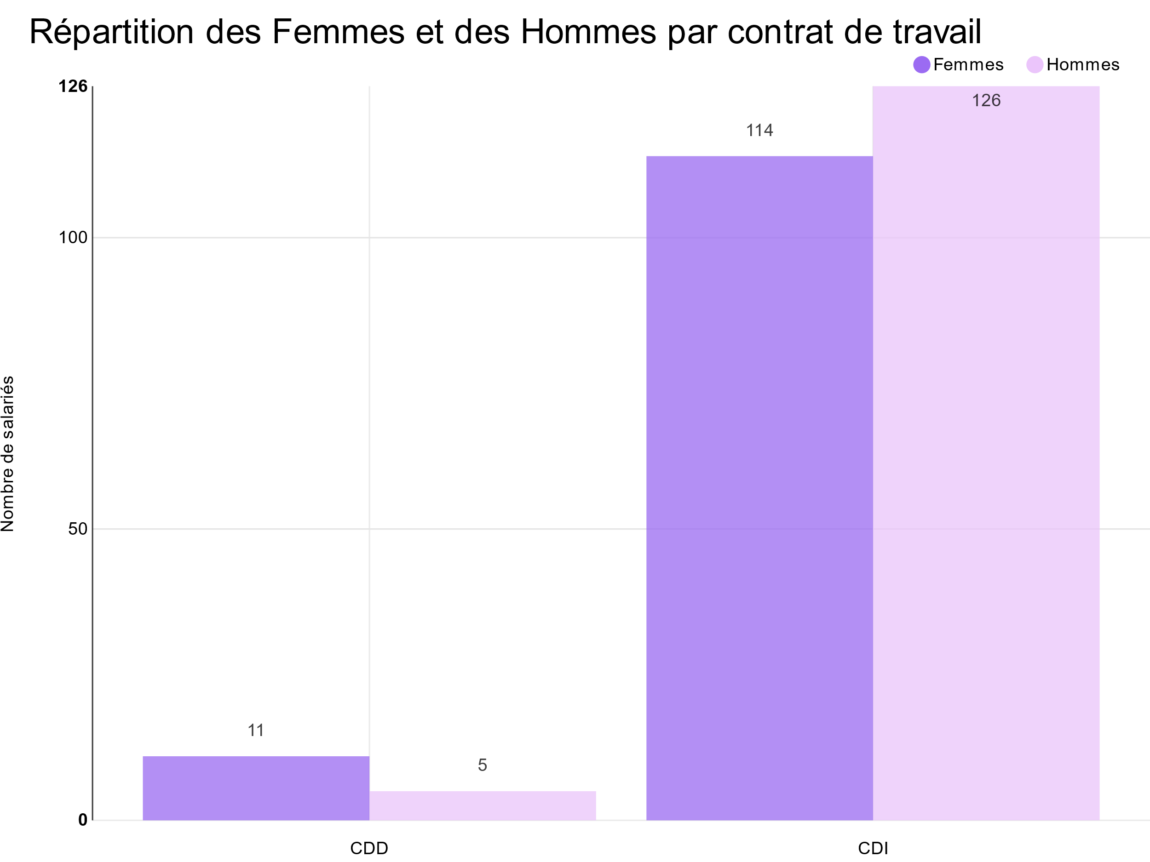
L’égalité femme homme Embauche

Slide 9
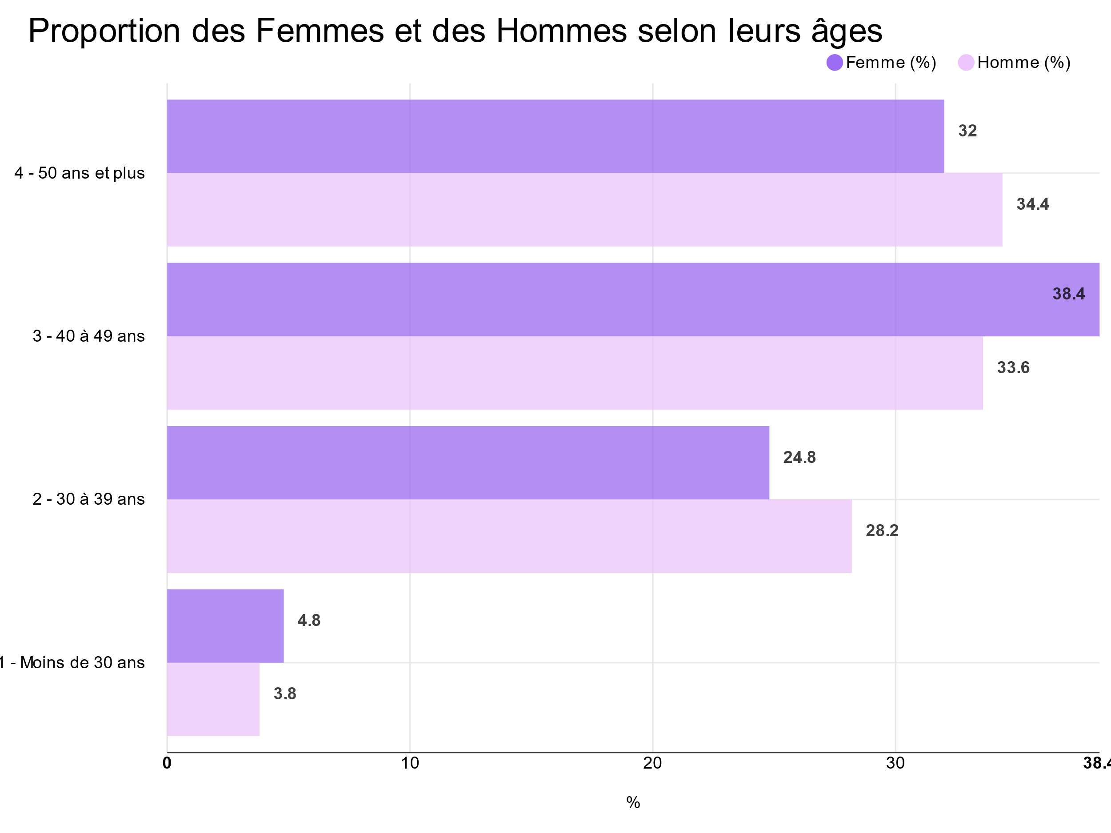
L’égalité femme homme Embauche

Slide 10
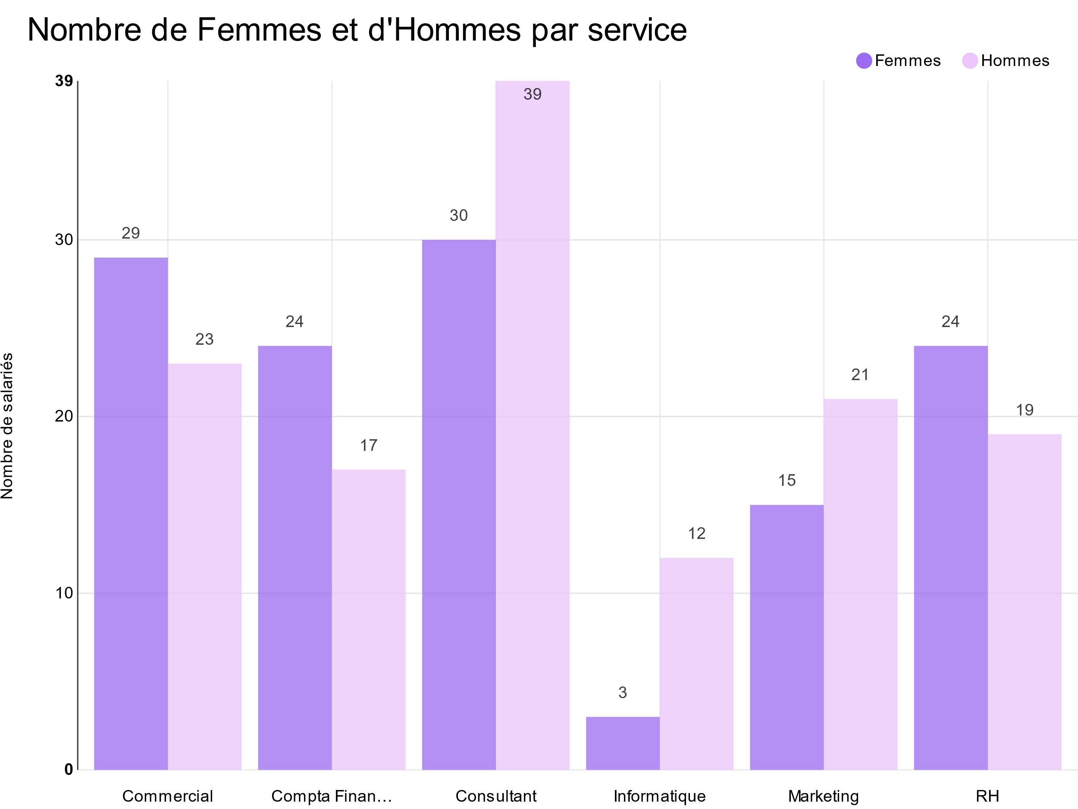
L’égalité femme homme Qualification

Slide 11
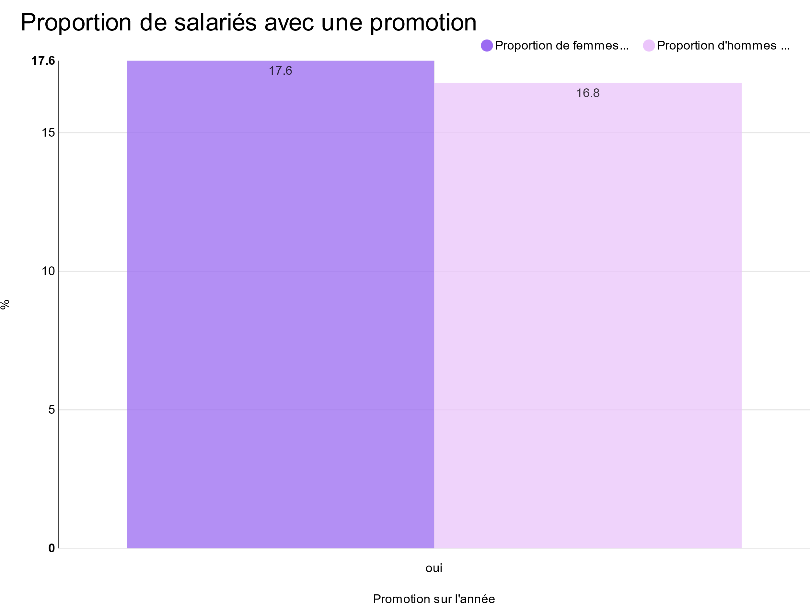
L’égalité femme homme Promotion
Les femmes ont été plus promues que les hommes

Slide 12
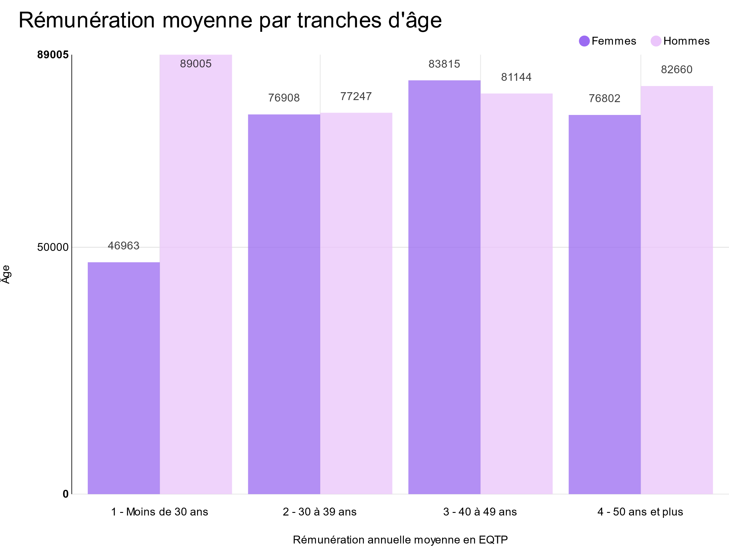
L’égalité femme homme Rémunération (total annuel en EQTP)
Rémunération MOYENNE
Femme : 78 088 €
Rémunération MEDIANE
Femme : 74 727€
Homme : 76 126 €
Homme : 80 664 €

Slide 13
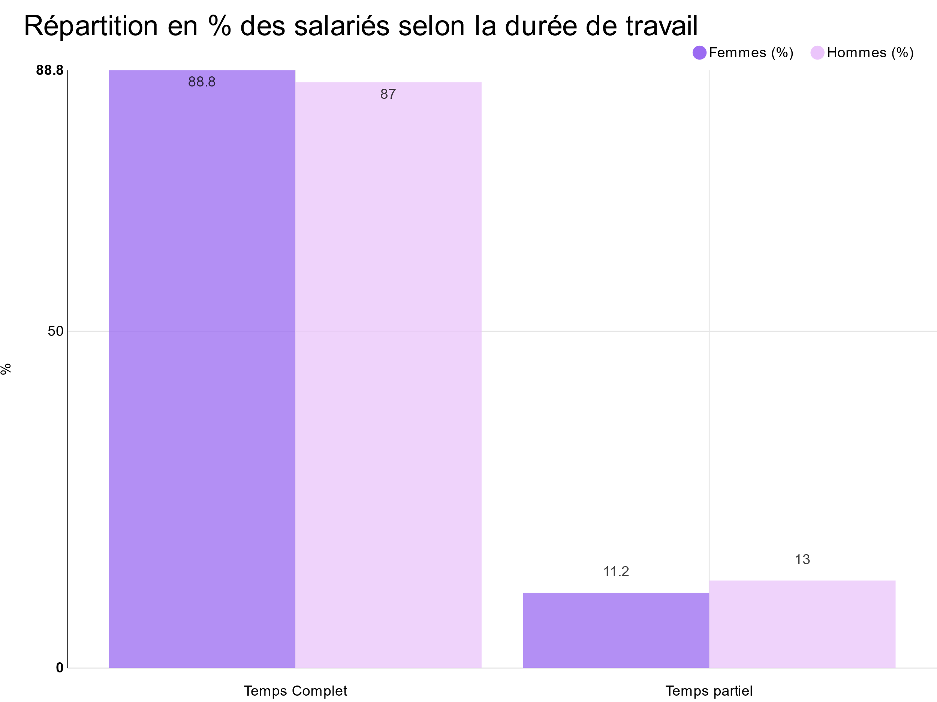
L’égalité femme homme Conditions de travail
Temps partiel
Proportionnellement, les hommes sont plus en temps partiel

Slide 14
Index d’égalité femme-homme
Calcul de l’index d’égalité F & H | Nb de points obtenus
Ind. 1 - Ecart de rémunération (40pts) | 38
Ind. 2 - Ecart taux d'augmentation (35 pts) | 35
Ind. 3 - Salariées augmentées après congés mat. (15 pts) | 15
Ind. 4 - Sexe sous-representé top 10 rémunérations (10 pts) | 0
INDEX EGALITE | 88
Bon score de 88 / 100
Basé sur la notion de service : à corriger avec les catégories socioprofessionnelles, niveaux ou coeff. hiérarchiques

Slide 15


Piste d’actions
Porter une vigilance particulière sur les contrats de travail : Les femmes sont proportionnellement moins en CDI
Limiter les disparités dans les services (exemple : informatique)
Amélioration de l’index :
Meilleure égalité de rémunérations entre femmes et hommes par service
Point plus difficile : nombre de femmes dans le top 10 des rémunérations annuelles

Slide 16
Merci de votre attention

